Slide 1

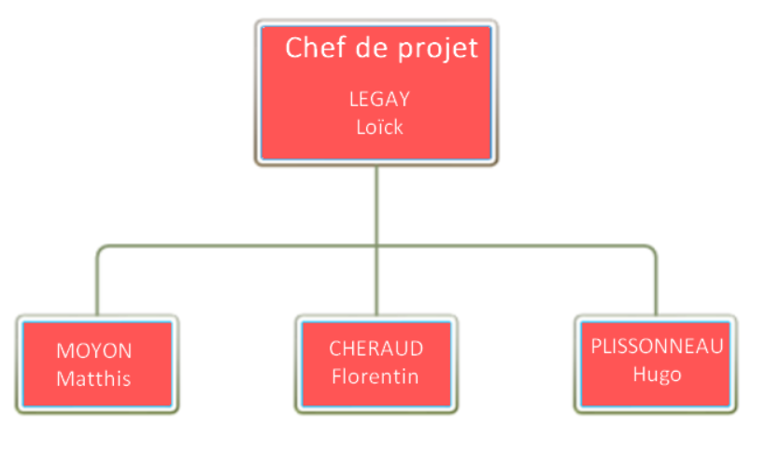
Projet - SmartPatate
CESI.Exia A1 – 2016/2017
Notes:
Loïck : Présentation du groupe, Répartition du travail
Matthis : Présentation du projet

Slide 2
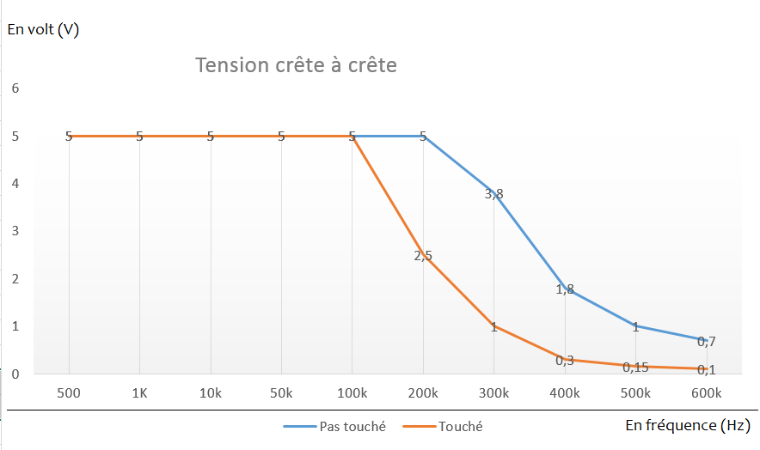
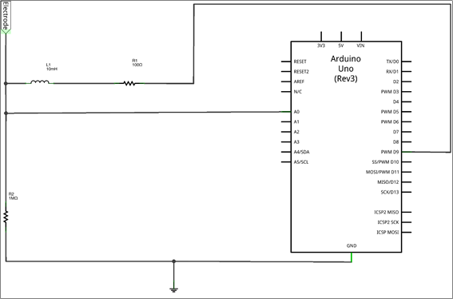
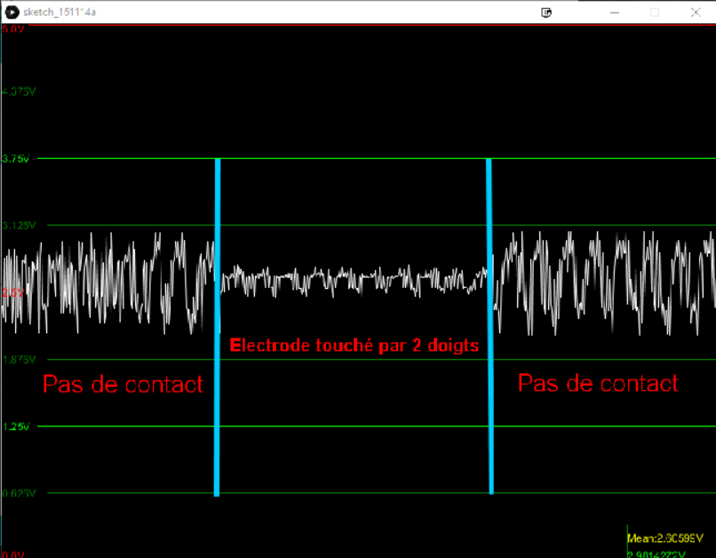
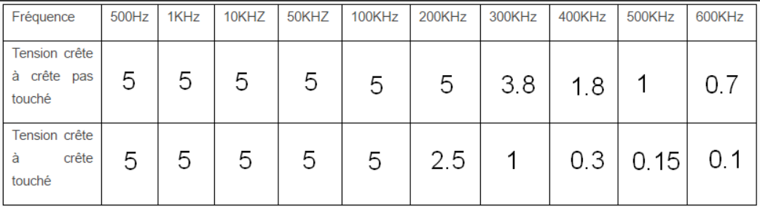
Expérience 1
Notes:
Hugo : 1ere image : Présenter l’expérience 1, les consignes.
Matthis : 2eme image : Expliquer l’expérience qu’on a mené, comment on s’est organisés
Florentin : 3eme et 4eme images : Présenter les résultats

Slide 3
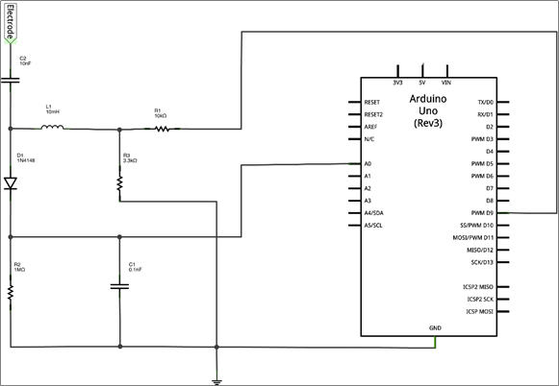
Expérience 2
Notes:
Hugo : 1ere image : Présenter l’expérience 2, les consignes
Expliquer pourquoi il nous a été impossible de la réaliser

Slide 4
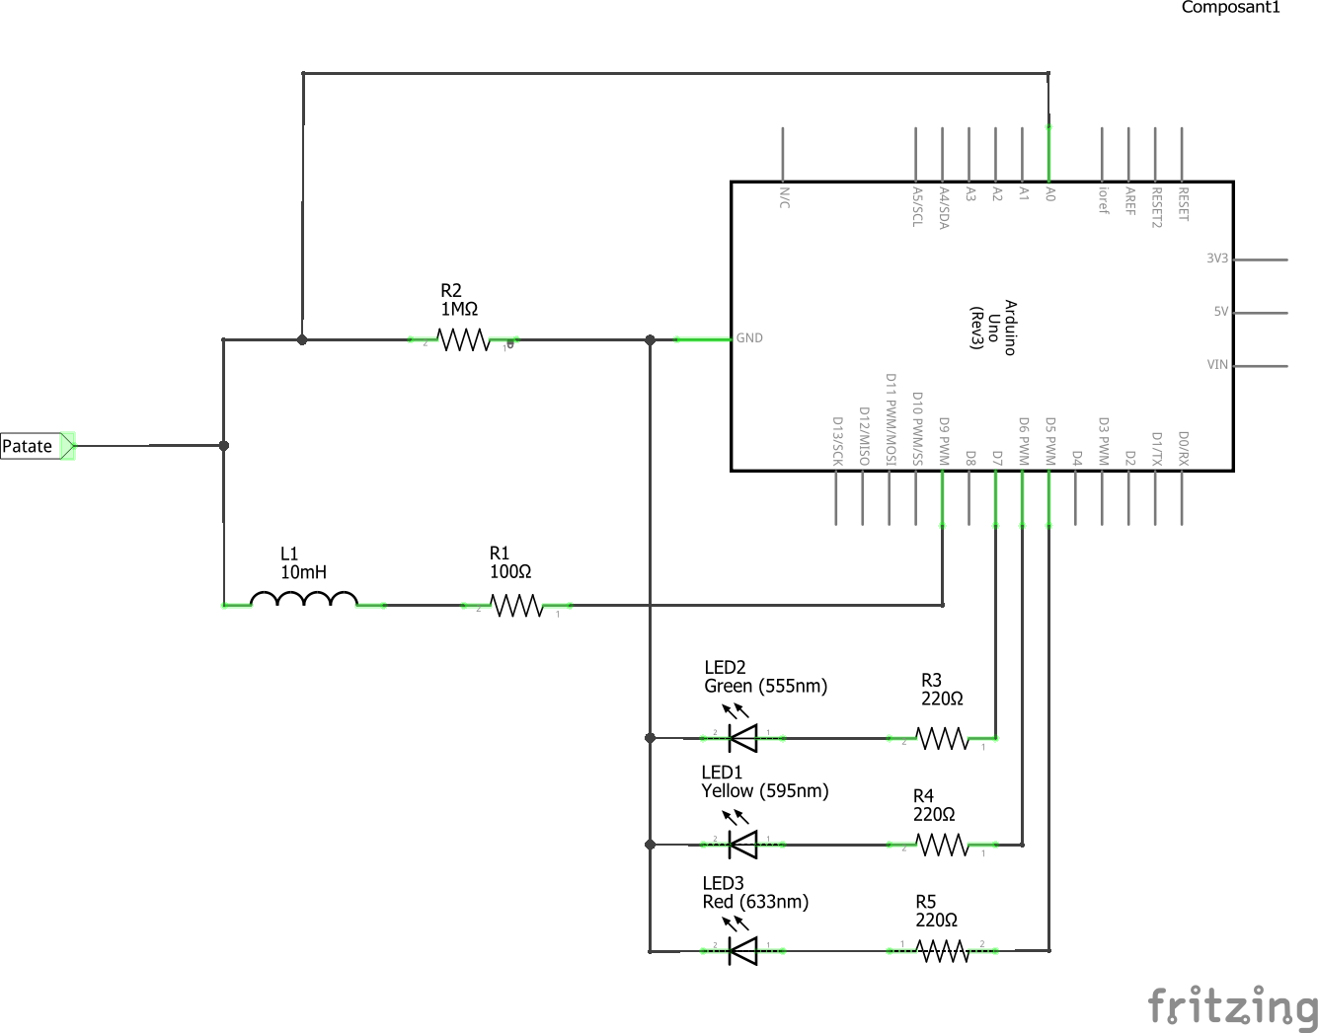
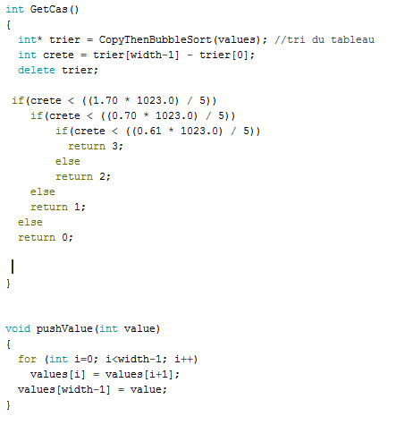
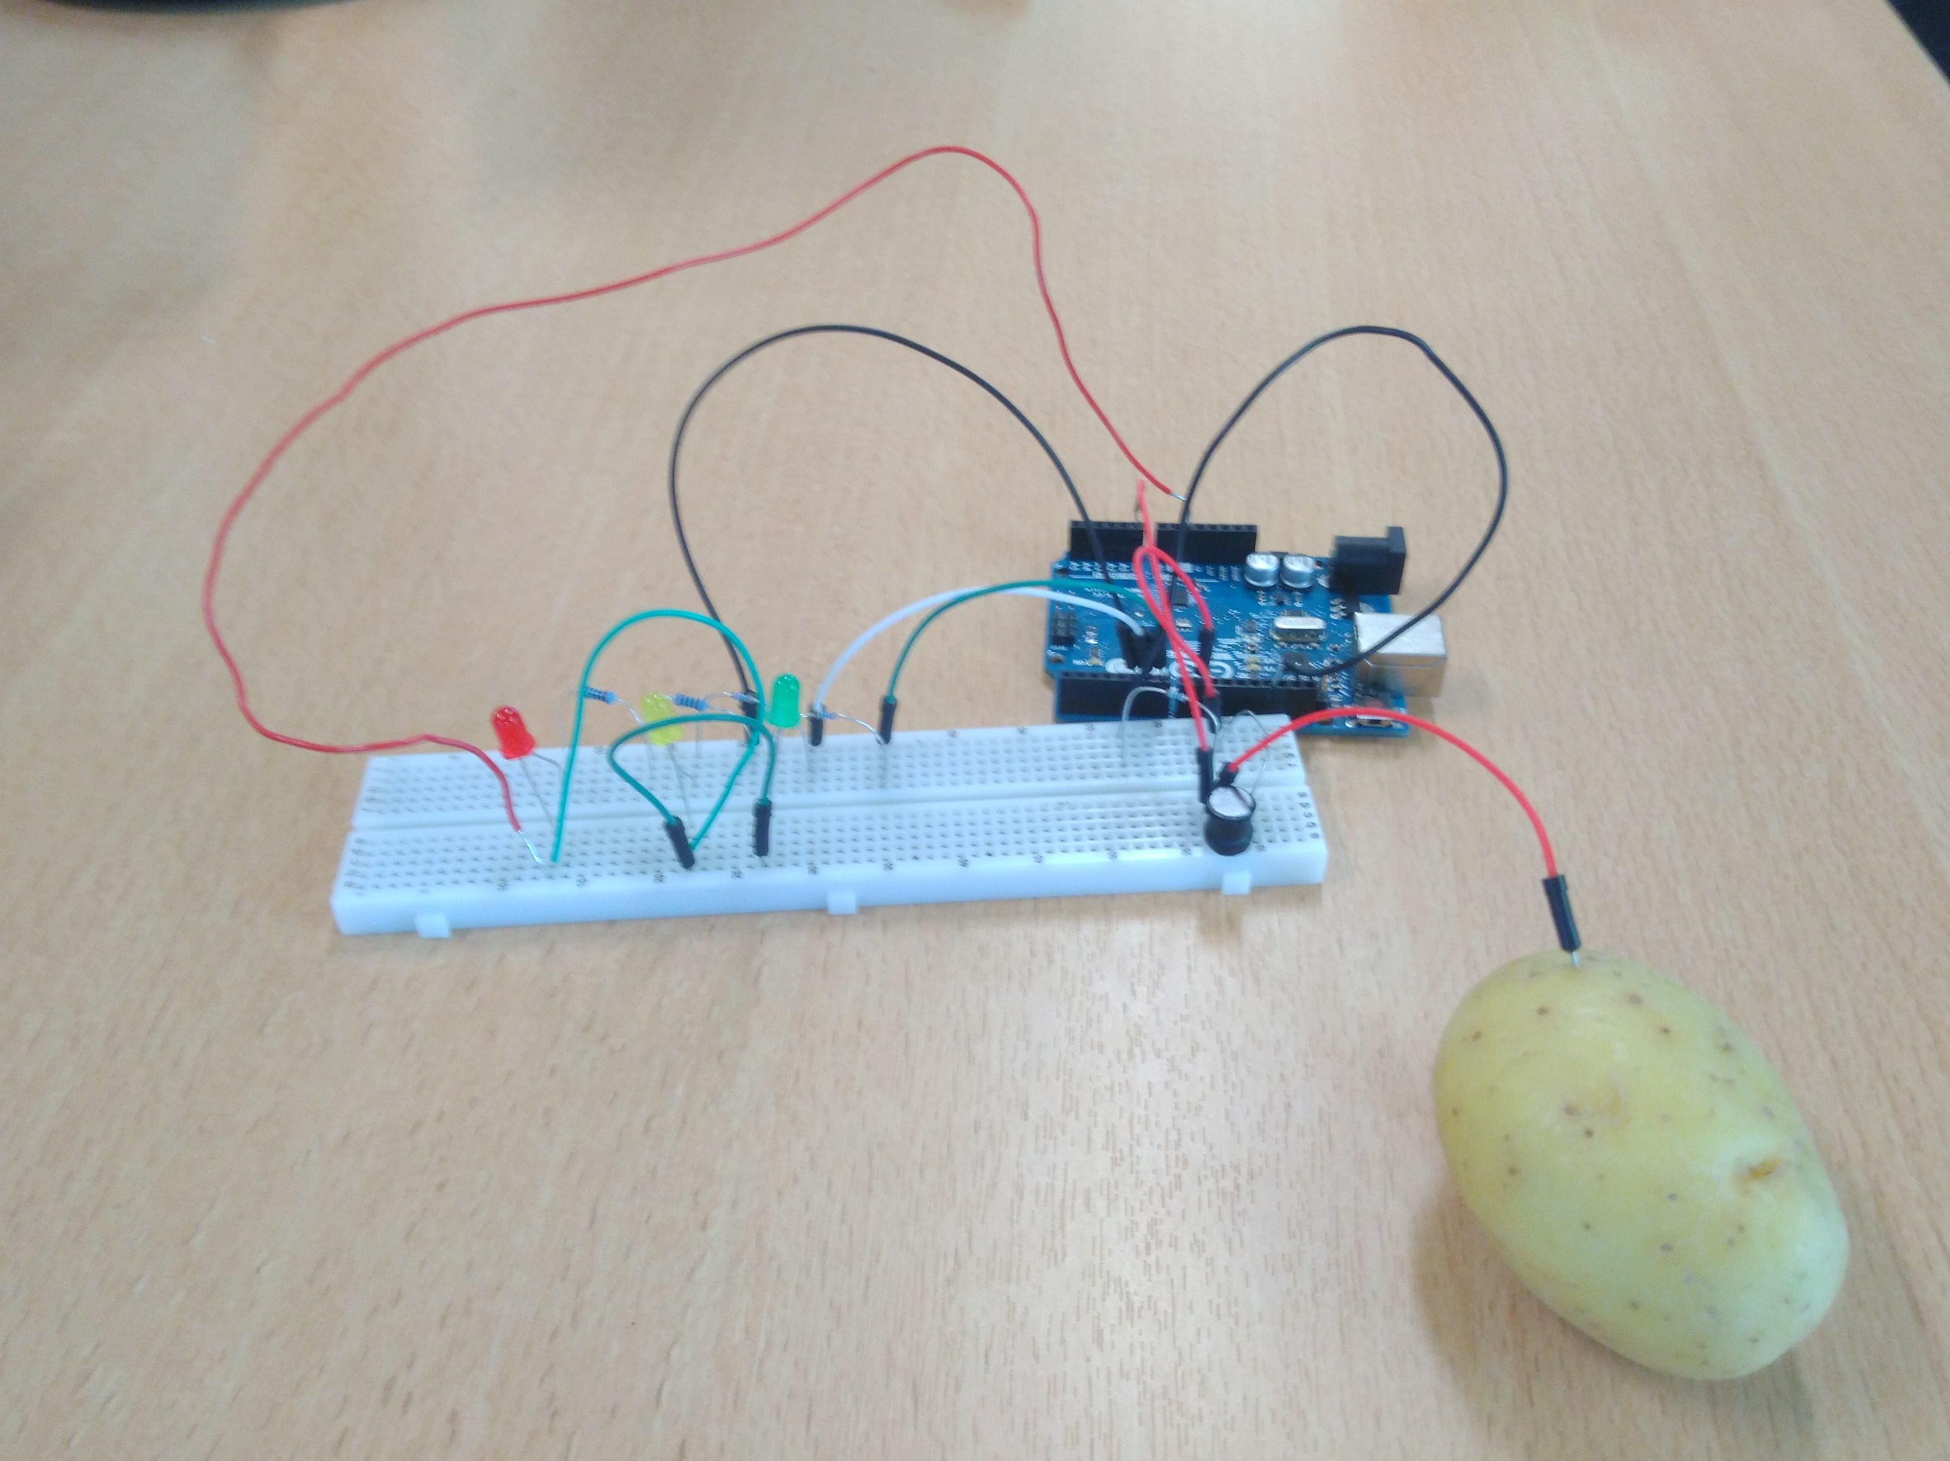
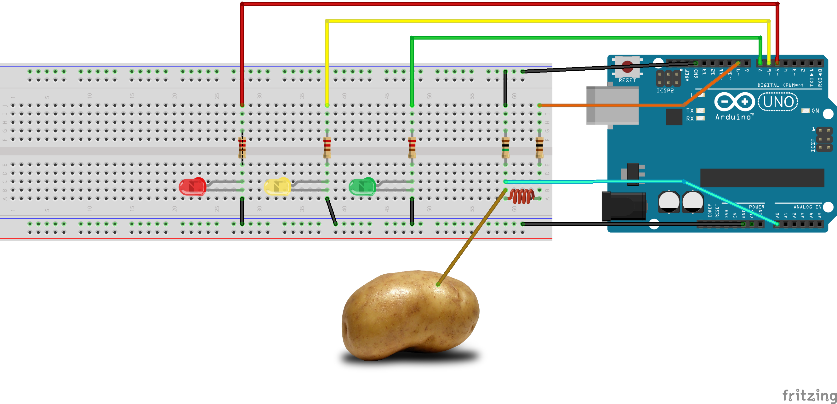
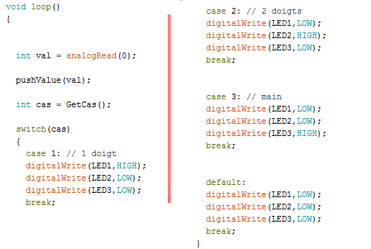
Expérience Finale
Notes:
Florentin : 1ere image : présentation du circuit réalisé
Florentin : 2eme image : présentation du schéma Fritzing
Matthis : 3eme image : présentation du prototype et réalisation de la démonstration
Loïck : 4eme image : Code Arduino 1ere partie
Loïck : 5eme image : Code Arduino 2emepartie

Slide 5

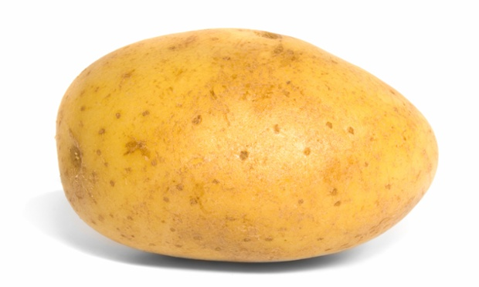

Conclusion
Merci de votre attention
Notes:
Hugo : 1ere image : Bilan du projet
(Remerciements)

